Slide 1



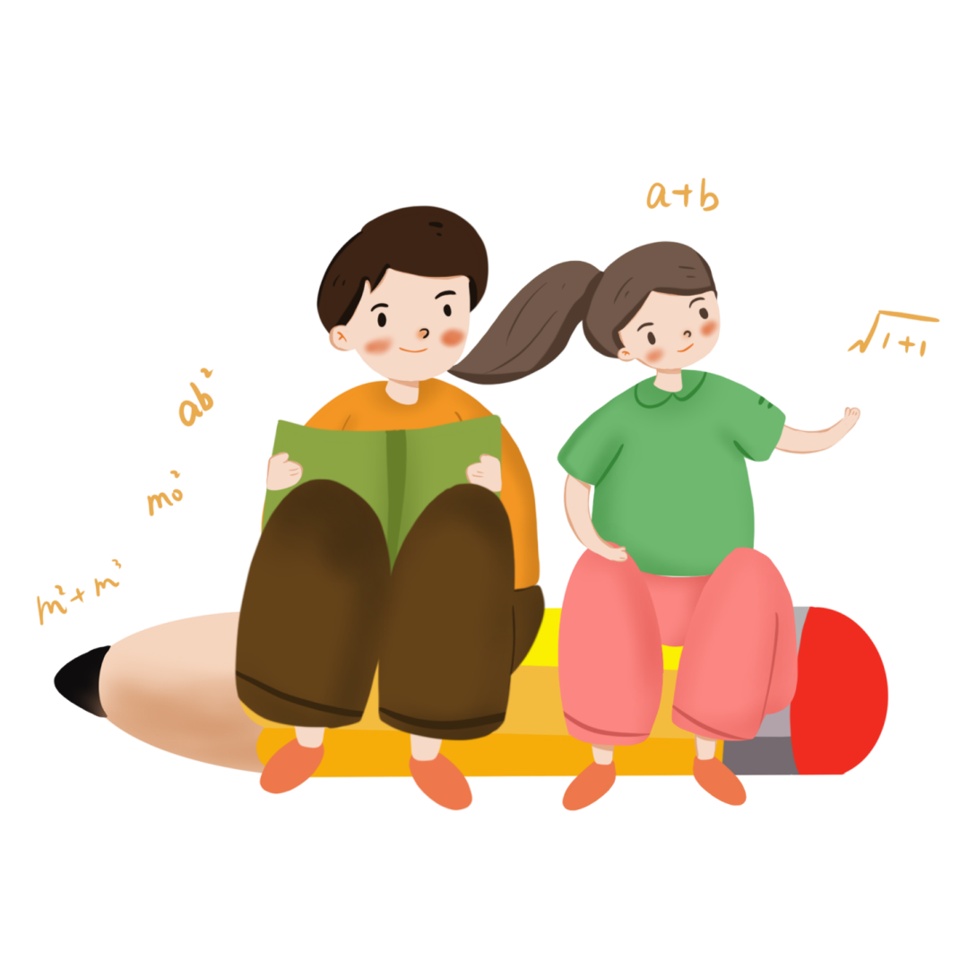
Chào mừng các con đến với tiết học Tiếng Việt

Slide 2
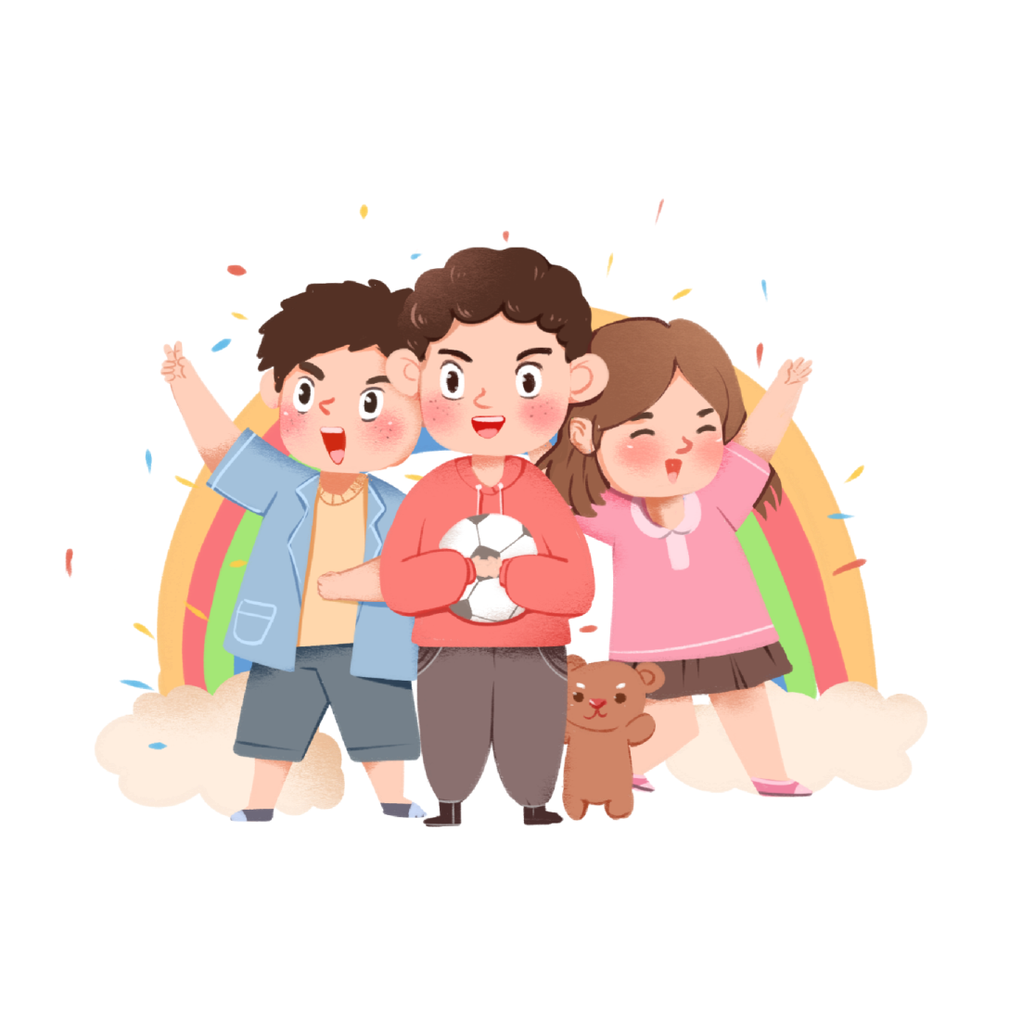
Khởi động
点击输入标题内容
点击输入文本内容点击输入文本内容点击输入文本内容点击输入文本内容点击输入文本内容点击输入文本内容点击输入文本内容点击输入文本内容

Slide 3



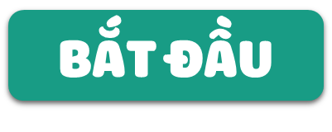

Slide 4
1
3
2
4
LỚP 2B
Notes:
Hướng dẫn: Thầy/Cô cho HS chọn số thứ tự câu hỏi -> Nhấp vào ô tròn chứa số đó để đến với câu hỏi
*Khi học sinh trả lời đúng -> Thầy/Cô nhấp vào chú chim để bay lên thêm 1 bậc.
*Khi học sinh trả lời hết câu hỏi và chiến thắng Thầy/Cô bấm vào bầu trời để chuyển slide chúc mừng

Slide 5

CHÚC MỪNG CÁC CON
HỌC TIẾP

Slide 6






Câu 1:
Bạn nhỏ viết thư cho bố vào dịp nào?
A. Vào mùa hè.
B. Vào dịp gần Tết.
Notes:
*Thầy/Cô nhấp chọn kết quả học sinh chọn để kiểm tra đáp án
*Sau khi xong câu hỏi, Thầy/Cô nhấp vào hình tròn có chứa mũi tên để quay lại silde chính.

Slide 7
Câu 2: Bố bạn nhỏ đang làm công việc gì ở đảo?
Bố bạn nhỏ làm nhiệm vụ canh giữ đảo và giữ trời của Tổ quốc.
B. Bố bạn nhỏ làm nhiệm vụ trồng cây và hoa trên đảo.
Notes:
*Thầy/Cô nhấp chọn kết quả học sinh chọn để kiểm tra đáp án
*Sau khi xong câu hỏi, Thầy/Cô nhấp vào hình tròn có chứa mũi tên để quay lại silde chính.

Slide 8
Câu 3: Bạn nhỏ đã gửi gì cho bố?
A. Bánh chưng
B. Thư
Notes:
*Thầy/Cô nhấp chọn kết quả học sinh chọn để kiểm tra đáp án
*Sau khi xong câu hỏi, Thầy/Cô nhấp vào hình tròn có chứa mũi tên để quay lại silde chính.

Slide 9

Câu 4: Theo em, khổ thơ cuối trong bài “Thư gửi bố ngoài đảo” muốn nói điều gì?
A. Bố và các chú bảo vệ vùng biển, vùng trời quê hương
B. Bố và các chú là hàng rào chắn sóng, chắn gió.
Notes:
*Thầy/Cô nhấp chọn kết quả học sinh chọn để kiểm tra đáp án
*Sau khi xong câu hỏi, Thầy/Cô nhấp vào hình tròn có chứa mũi tên để quay lại silde chính.

Slide 10
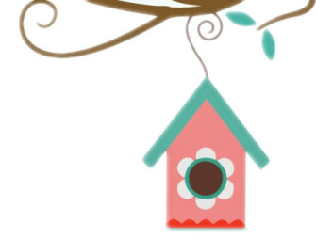

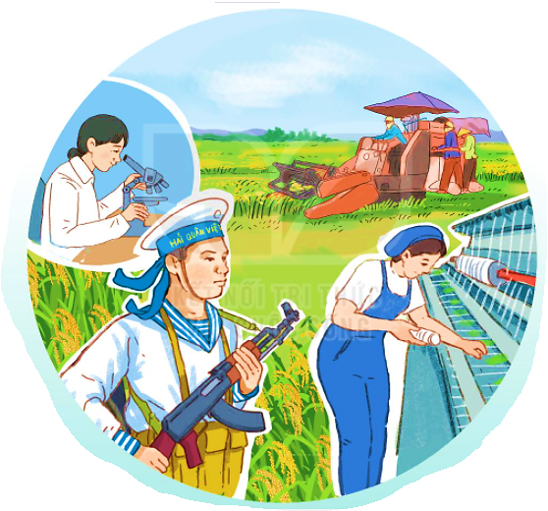
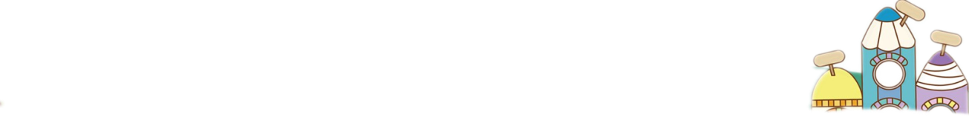
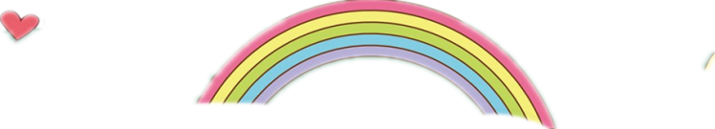
CON
NGƯỜI
VIỆT
NAM

Slide 11

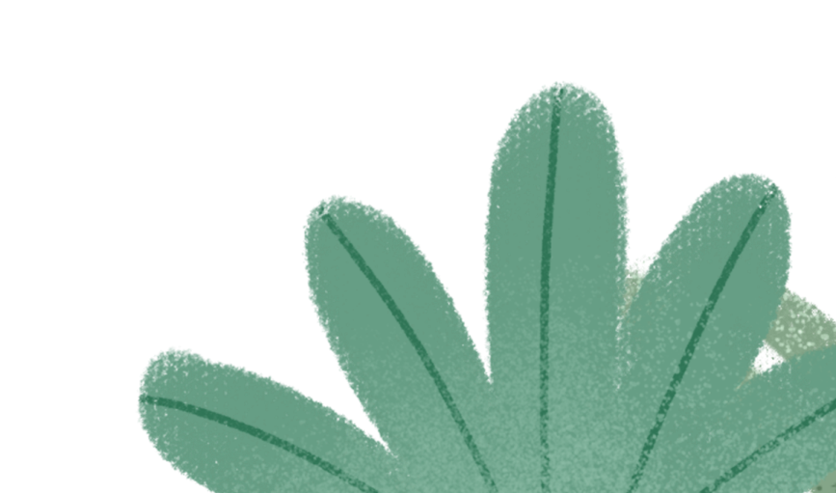
Bài 23
BÓP NÁT QUẢ CAM
(Tiết 1,2)

Slide 12



Bài giảng thiết kế bởi Vũ Hồng
LH: FB Vũ Hồng | https://www.facebook.com/vuhong1972 | hongvu7219@gmail.com
Tiết 1

Slide 13


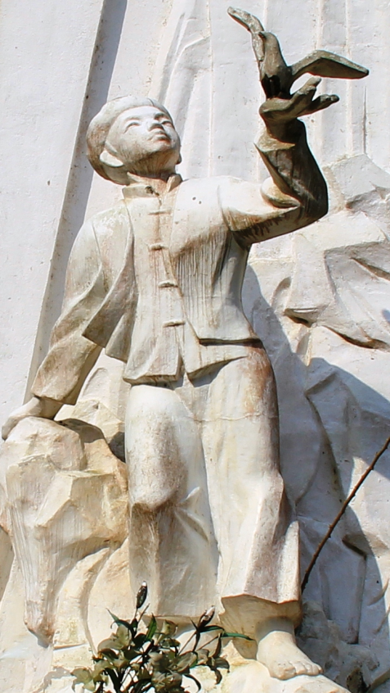
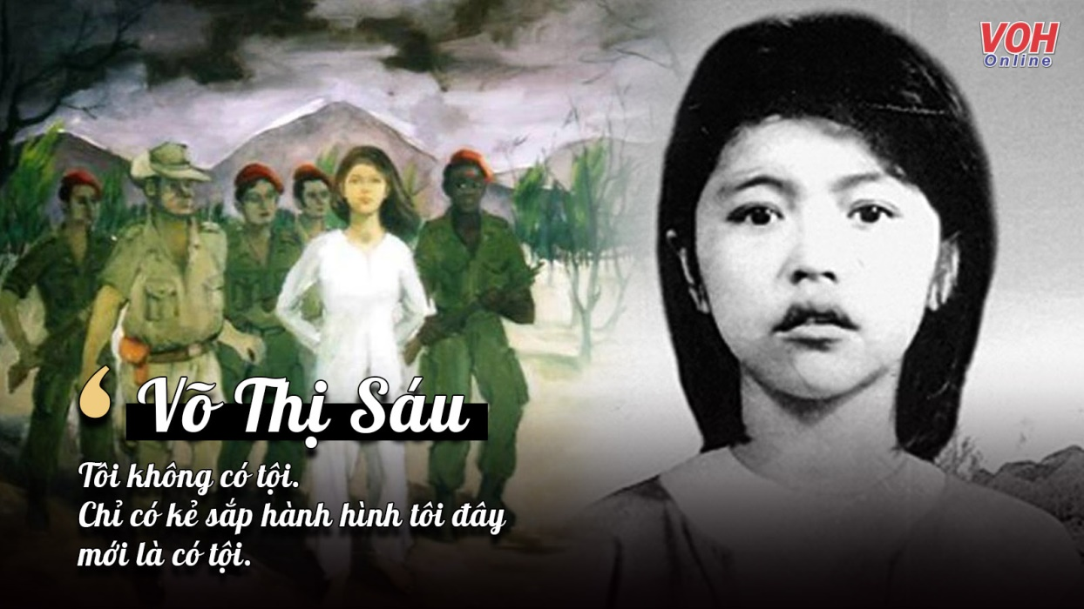
Nói tên một người anh hùng nhỏ tuổi mà em biết.
Võ Thị Sáu
Kim Đồng

Slide 14

ĐỌC MẪU
BÓP NÁT QUẢ CAM
Giặc Nguyên cho sứ thần sang giả vờ mượn đường để xâm chiếm nước ta. Thấy sứ giặc ngang ngược, Trần Quốc Toản vô cùng căm giận.
Biết vua họp bàn việc nước dưới thuyền rồng, Quốc Toản quyết đợi gặp nhà vua xin đánh giặc. Đợi mãi không gặp được vua, cậu liều chết xô mấy người lính gác, xăm xăm xuống bến.
Gặp vua, Quốc Toản quỳ xuống tâu:
- Cho giặc mượn đường là mất nước. Xin bệ hạ cho đánh!
Nói xong, cậu tự đặt thanh gươm lên gáy, xin chịu tội.
Vua cho Quốc Toản đứng dậy, ôn tồn bảo:
- Quốc Toản làm trái phép nước, lẽ ra phải trị tội. Nhưng còn trẻ mà đã biết lo việc nước, ta có lời khen.
Nói rồi, vua ban cho Quốc Toản một quả cam.
Quốc Toản ấm ức bước lên bờ: "Vua ban cho cam quý nhưng xem ta như trẻ con, không cho dự bàn việc nước". Nghĩ đến quân giặc ngang ngược, cậu nghiến răng, hai bàn tay bóp chặt.
Khi trở ra, Quốc Toản xoè tay cho mọi người xem cam quý. Nhưng quả cam đã nát từ bao giờ.
(Theo Nguyễn Huy Tưởng)

Slide 15

ĐỌC
BÓP NÁT QUẢ CAM
Tìm từ khó đọc
Giặc Nguyên cho sứ thần sang giả vờ mượn đường để xâm chiếm nước ta. Thấy sứ giặc ngang ngược, Trần Quốc Toản vô cùng căm giận.
Biết vua họp bàn việc nước dưới thuyền rồng, Quốc Toản quyết đợi gặp nhà vua xin đánh giặc. Đợi mãi không gặp được vua, cậu liều chết xô mấy người lính gác, xăm xăm xuống bến.
Gặp vua, Quốc Toản quỳ xuống tâu:
- Cho giặc mượn đường là mất nước. Xin bệ hạ cho đánh!
Nói xong, cậu tự đặt thanh gươm lên gáy, xin chịu tội.
Vua cho Quốc Toản đứng dậy, ôn tồn bảo:
- Quốc Toản làm trái phép nước, lẽ ra phải trị tội. Nhưng còn trẻ mà đã biết lo việc nước, ta có lời khen.
Nói rồi, vua ban cho Quốc Toản một quả cam.
Quốc Toản ấm ức bước lên bờ: "Vua ban cho cam quý nhưng xem ta như trẻ con, không cho dự bàn việc nước". Nghĩ đến quân giặc ngang ngược, cậu nghiến răng, hai bàn tay bóp chặt.
Khi trở ra, Quốc Toản xoè tay cho mọi người xem cam quý. Nhưng quả cam đã nát từ bao giờ.
(Theo Nguyễn Huy Tưởng)

Slide 16
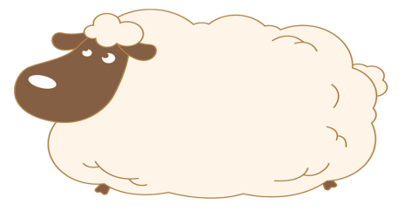




LUYỆN ĐỌC TỪ KHÓ
sứ thần
xâm chiếm
nghiến răng
trị tội
ấm ức

Slide 17
ĐỌC
BÓP NÁT QUẢ CAM
Luyện đọc theo khổ
Giặc Nguyên cho sứ thần sang giả vờ mượn đường để xâm chiếm nước ta. Thấy sứ giặc ngang ngược, Trần Quốc Toản vô cùng căm giận.
Biết vua họp bàn việc nước dưới thuyền rồng, Quốc Toản quyết đợi gặp nhà vua xin đánh giặc. Đợi mãi không gặp được vua, cậu liều chết xô mấy người lính gác, xăm xăm xuống bến.
Gặp vua, Quốc Toản quỳ xuống tâu:
- Cho giặc mượn đường là mất nước. Xin bệ hạ cho đánh!
Nói xong, cậu tự đặt thanh gươm lên gáy, xin chịu tội.
Vua cho Quốc Toản đứng dậy, ôn tồn bảo:
- Quốc Toản làm trái phép nước, lẽ ra phải trị tội. Nhưng còn trẻ mà đã biết lo việc nước, ta có lời khen.
Nói rồi, vua ban cho Quốc Toản một quả cam.
Quốc Toản ấm ức bước lên bờ: "Vua ban cho cam quý nhưng xem ta như trẻ con, không cho dự bàn việc nước". Nghĩ đến quân giặc ngang ngược, cậu nghiến răng, hai bàn tay bóp chặt.
Khi trở ra, Quốc Toản xoè tay cho mọi người xem cam quý. Nhưng quả cam đã nát từ bao giờ.
(Theo Nguyễn Huy Tưởng)
1
2
3
4

Slide 18

Luyện đọc câu dài.
3
Giặc Nguyên cho sứ thần sang giả vờ mượn đường để xâm chiếm nước ta. Thấy sứ giặc ngang ngược, Trần Quốc Toản vô cùng căm giận.
1
4
2
- Cho giặc mượn đường là mất nước. Xin bệ hạ cho đánh!

Slide 19
ĐỌC
BÓP NÁT QUẢ CAM
Đọc toàn bài
Giặc Nguyên cho sứ thần sang giả vờ mượn đường để xâm chiếm nước ta. Thấy sứ giặc ngang ngược, Trần Quốc Toản vô cùng căm giận.
Biết vua họp bàn việc nước dưới thuyền rồng, Quốc Toản quyết đợi gặp nhà vua xin đánh giặc. Đợi mãi không gặp được vua, cậu liều chết xô mấy người lính gác, xăm xăm xuống bến.
Gặp vua, Quốc Toản quỳ xuống tâu:
- Cho giặc mượn đường là mất nước. Xin bệ hạ cho đánh!
Nói xong, cậu tự đặt thanh gươm lên gáy, xin chịu tội.
Vua cho Quốc Toản đứng dậy, ôn tồn bảo:
- Quốc Toản làm trái phép nước, lẽ ra phải trị tội. Nhưng còn trẻ mà đã biết lo việc nước, ta có lời khen.
Nói rồi, vua ban cho Quốc Toản một quả cam.
Quốc Toản ấm ức bước lên bờ: "Vua ban cho cam quý nhưng xem ta như trẻ con, không cho dự bàn việc nước". Nghĩ đến quân giặc ngang ngược, cậu nghiến răng, hai bàn tay bóp chặt.
Khi trở ra, Quốc Toản xoè tay cho mọi người xem cam quý. Nhưng quả cam đã nát từ bao giờ.
(Theo Nguyễn Huy Tưởng)
1
2
3
4

Slide 20
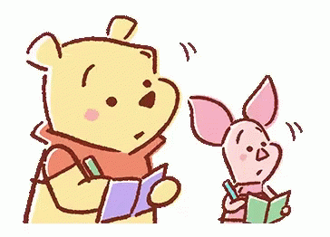
Giải nghĩa từ
- Giặc Nguyên: giặc từ phương Bắc.
- Trần Quốc Toản (1267 – 1285): một thiếu niên anh hùng, tham gia không chiến chống giặc Nguyên.

Slide 21

LUYỆN ĐỌC TRONG NHÓM

Slide 22

Đọc trước lớp.

Slide 23
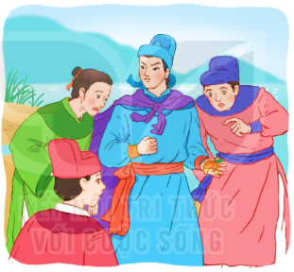
ĐỌC
BÓP NÁT QUẢ CAM
Đọc toàn bài
Giặc Nguyên cho sứ thần sang giả vờ mượn đường để xâm chiếm nước ta. Thấy sứ giặc ngang ngược, Trần Quốc Toản vô cùng căm giận.
Biết vua họp bàn việc nước dưới thuyền rồng, Quốc Toản quyết đợi gặp nhà vua xin đánh giặc. Đợi mãi không gặp được vua, cậu liều chết xô mấy người lính gác, xăm xăm xuống bến.
Gặp vua, Quốc Toản quỳ xuống tâu:
- Cho giặc mượn đường là mất nước. Xin bệ hạ cho đánh!
Nói xong, cậu tự đặt thanh gươm lên gáy, xin chịu tội.
Vua cho Quốc Toản đứng dậy, ôn tồn bảo:
- Quốc Toản làm trái phép nước, lẽ ra phải trị tội. Nhưng còn trẻ mà đã biết lo việc nước, ta có lời khen.
Nói rồi, vua ban cho Quốc Toản một quả cam.
Quốc Toản ấm ức bước lên bờ: "Vua ban cho cam quý nhưng xem ta như trẻ con, không cho dự bàn việc nước". Nghĩ đến quân giặc ngang ngược, cậu nghiến răng, hai bàn tay bóp chặt.
Khi trở ra, Quốc Toản xoè tay cho mọi người xem cam quý. Nhưng quả cam đã nát từ bao giờ.
(Theo Nguyễn Huy Tưởng)
1
2
3
4

Slide 24

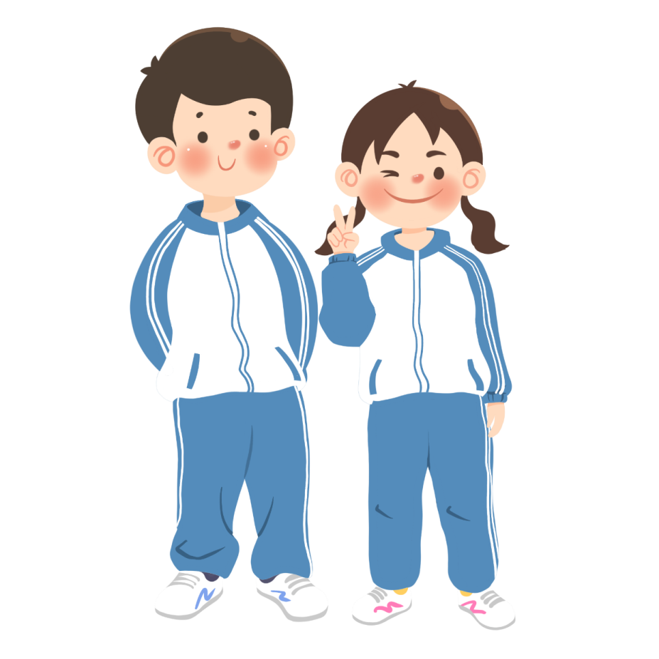
Tiết 2

Slide 25

TRẢ LỜI
CÂU HỎI

Slide 26
ĐỌC
BÓP NÁT QUẢ CAM
Đọc toàn bài
Giặc Nguyên cho sứ thần sang giả vờ mượn đường để xâm chiếm nước ta. Thấy sứ giặc ngang ngược, Trần Quốc Toản vô cùng căm giận.
Biết vua họp bàn việc nước dưới thuyền rồng, Quốc Toản quyết đợi gặp nhà vua xin đánh giặc. Đợi mãi không gặp được vua, cậu liều chết xô mấy người lính gác, xăm xăm xuống bến.
Gặp vua, Quốc Toản quỳ xuống tâu:
- Cho giặc mượn đường là mất nước. Xin bệ hạ cho đánh!
Nói xong, cậu tự đặt thanh gươm lên gáy, xin chịu tội.
Vua cho Quốc Toản đứng dậy, ôn tồn bảo:
- Quốc Toản làm trái phép nước, lẽ ra phải trị tội. Nhưng còn trẻ mà đã biết lo việc nước, ta có lời khen.
Nói rồi, vua ban cho Quốc Toản một quả cam.
Quốc Toản ấm ức bước lên bờ: "Vua ban cho cam quý nhưng xem ta như trẻ con, không cho dự bàn việc nước". Nghĩ đến quân giặc ngang ngược, cậu nghiến răng, hai bàn tay bóp chặt.
Khi trở ra, Quốc Toản xoè tay cho mọi người xem cam quý. Nhưng quả cam đã nát từ bao giờ.
(Theo Nguyễn Huy Tưởng)

Slide 27

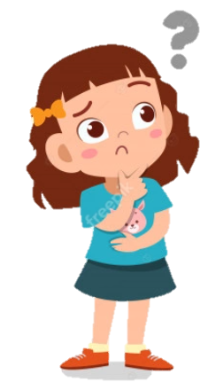
Đọc đoạn 1
BÓP NÁT QUẢ CAM
Giặc Nguyên cho sứ thần sang giả vờ mượn đường để xâm chiếm nước ta. Thấy sứ giặc ngang ngược, Trần Quốc Toản vô cùng căm giận.
Biết vua họp bàn việc nước dưới thuyền rồng, Quốc Toản quyết đợi gặp nhà vua xin đánh giặc. Đợi mãi không gặp được vua, cậu liều chết xô mấy người lính gác, xăm xăm xuống bến.
1. Trần Quốc Toản xin gặp vua để làm gì?
Trần Quốc Toản xin gặp vua để xin đánh giặc.

Slide 28
Đọc đoạn 1
BÓP NÁT QUẢ CAM
Giặc Nguyên cho sứ thần sang giả vờ mượn đường để xâm chiếm nước ta. Thấy sứ giặc ngang ngược, Trần Quốc Toản vô cùng căm giận.
Biết vua họp bàn việc nước dưới thuyền rồng, Quốc Toản quyết đợi gặp nhà vua xin đánh giặc. Đợi mãi không gặp được vua, cậu liều chết xô mấy người lính gác, xăm xăm xuống bến.
2. Tìm chi tiết cho thấy Trần Quốc Toản rất nóng lòng gặp vua?
Chi tiết cho thấy Trần Quốc Toản rất nóng lòng gặp vua là: Đợi mãi không gặp được vua, cậu liền xô mấy người lính gác, xăm xăm xuống bến.

Slide 29
Đọc đoạn 3
BÓP NÁT QUẢ CAM
Vua cho Quốc Toản đứng dậy, ôn tồn bảo:
- Quốc Toản làm trái phép nước, lẽ ra phải trị tội. Nhưng còn trẻ mà đã biết lo việc nước, ta có lời khen.
Nói rồi, vua ban cho Quốc Toản một quả cam.
3. Vua khen Trần Quốc Toản thế nào?
Vua đã khen Trần Quốc Toản rằng còn trẻ mà đã biết lo việc nước.

Slide 30
Đọc đoạn 4
BÓP NÁT QUẢ CAM
Quốc Toản ấm ức bước lên bờ: "Vua ban cho cam quý nhưng xem ta như trẻ con, không cho dự bàn việc nước". Nghĩ đến quân giặc ngang ngược, cậu nghiến răng, hai bàn tay bóp chặt.
Khi trở ra, Quốc Toản xoè tay cho mọi người xem cam quý. Nhưng quả cam đã nát từ bao giờ.
4. Vì sao được vua khen mà Trần Quốc Toản vẫn ấm ức?
Được vua khen mà Trần Quốc Toản vẫn ấm ức là bởi vì Trần Quốc Toản nghĩ vua coi mình như trẻ con, không cho dự bàn việc nước.

Slide 31
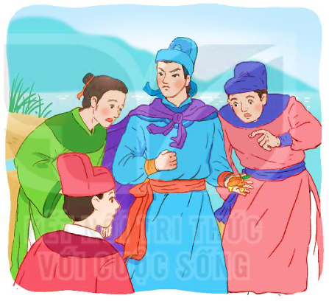
BÓP NÁT QUẢ CAM
5. Việc Trần Quốc Toản vô tình bóp nát quả cam thể hiện điều gì?
Việc Trần Quốc Toản vô tình bóp nát quả cam thể hiện Trần Quốc Toản là người yêu nước, căm thù giặc.

Slide 32
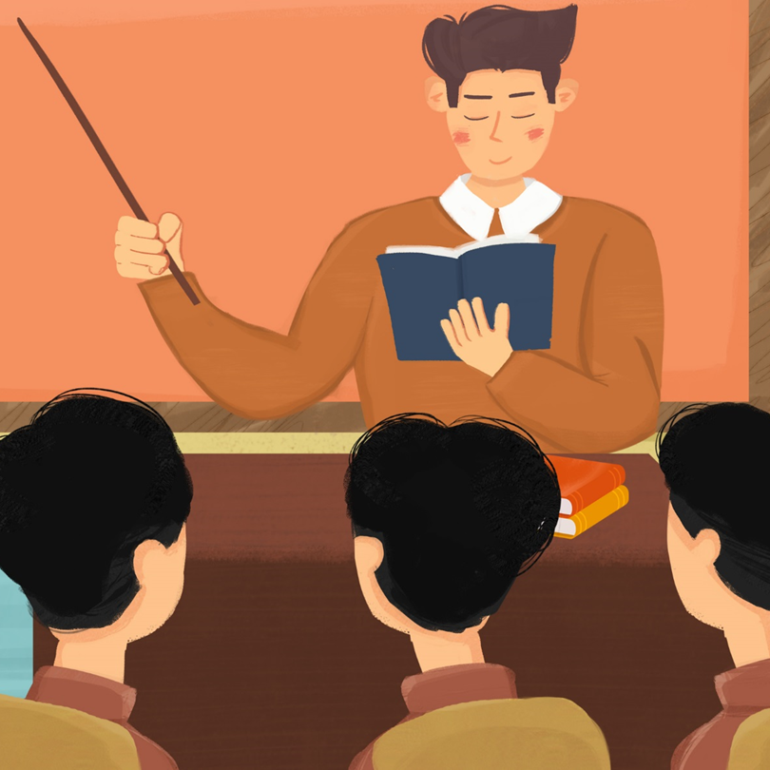
LUYỆN TẬP THEO VĂN BẢN ĐỌC

Slide 33


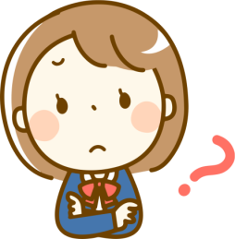
1. Xếp các từ ngữ dưới đây vào nhóm thích hợp:
Trần Quốc Toản
vua
thuyền rồng
quả cam
lính
sứ thần
thanh gươm
Từ ngữ chỉ vật
Từ ngữ chỉ người

Slide 34


2. Kết hợp ô chữ bên trái với ô chữ bên phải để tạo câu nêu hoạt động.
là một cậu bé có lòng yêu nước.
Trần Quốc Toản
tuổi trẻ mà dũng cảm.
xô mấy người lính gác, xăm xăm xuống bến để gặp vua.

Slide 35

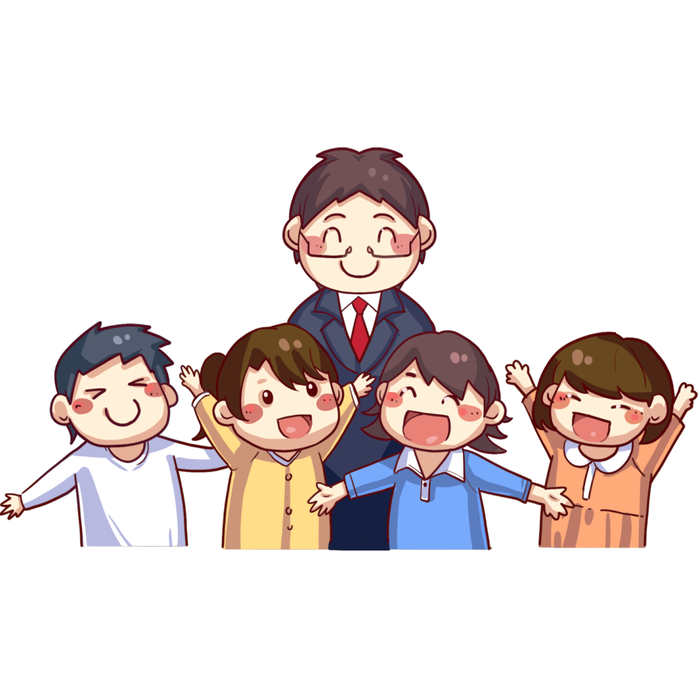
Củng cố và dặn dò

Slide 36

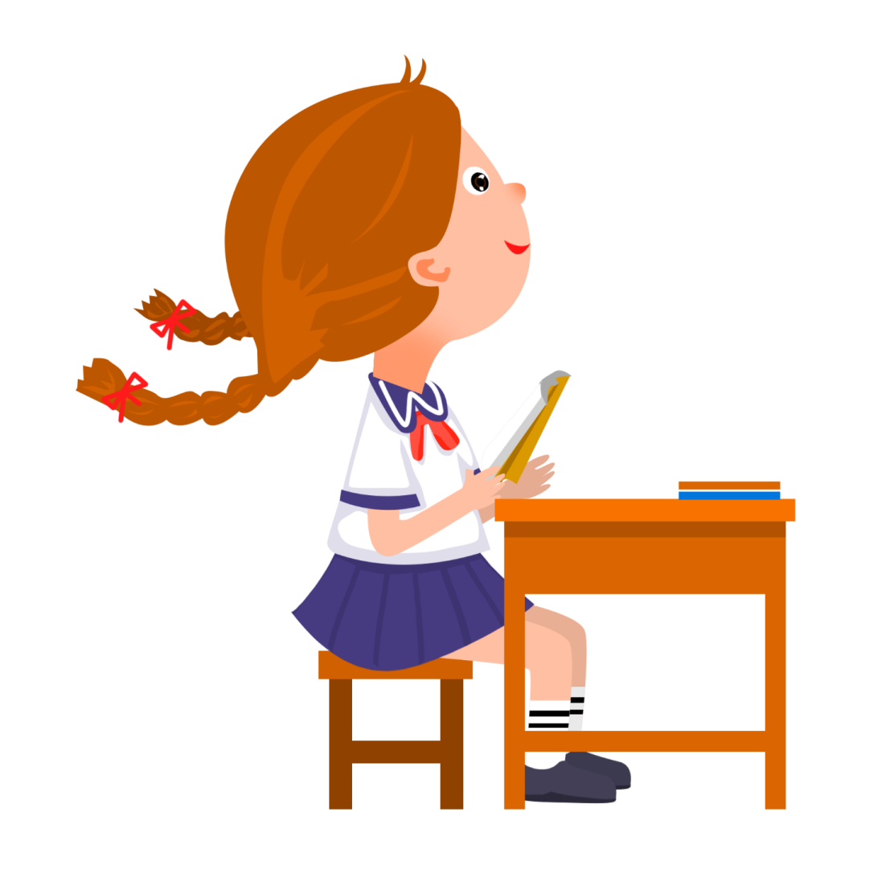
Tạm biệt và hẹn gặp lại các con

